Slide 1
第4章
Linux图形界面与命令行

Slide 2
本次章内容
X Window的体系结构
GNOME桌面环境
KDE桌面环境
字符界面

Slide 3
4.1 Linux 桌面
和Windows的图形化管理方式一样，Linux下也有自己的图形化管理系统。Linux图形化管理系统主要由以下两部分组成。
（1）X Window系统。
（2）GNOME、KDE或其他桌面环境（如XFCE等）。

Slide 4
X Window
X Window于1984年在美国麻省理工学院计算机科学研究室开始开发。它是目前UNIX及类UNIX系统中最流行的视窗系统，并可用于几乎所有的现代操作系统。
X Window是UNIX/Linux图形化用户界面的标准，提供美观易用的图形化操作平台，是普通用户逐渐接受Linux的重要原因。
X Window为GUI环境提供了基本的框架：在屏幕上绘图和移动窗口，以及与鼠标和键盘的互动。X Window系统并没有管辖到使用者接口-----这是由每个独立的程序处理。

Slide 5
X Window
X Window和Windows都提供图形化用户界面，在使用上也很相似，但在结构上两者完全不同。 X Window本身不是操作系统，而是一种可运行于多种操作系统，基于客户机/服务器架构的视窗系统。
也就是说，微软的图形支持是内核级别的，而X Window则是应用程序级别的。
实际上，X Window是一个协议（protocal），这个协议定义一个系统成品所必需具备的功能（就如同 TCP/IP或IBM的 SNA，这些也都是协议，定义软件所应具备的功能）。

Slide 6
X Window
X Window环境，一个重要的概念就是窗口和界面分离。在X环境中必须运行两个应用程序（X服务器和窗口管理器），才能提供完整的图形化用户界面。X服务器用来建立图形显示，包括分辨率、颜色等；窗口管理器提供菜单、窗口边框以及移动、切换、最大化和最小化窗口等。
X Window界面提供了很大的灵活性，这种用户界面和基本窗口层的分离使X Window可以通过生成不同窗口管理器而生成多个完全不同的设计界面。

Slide 7
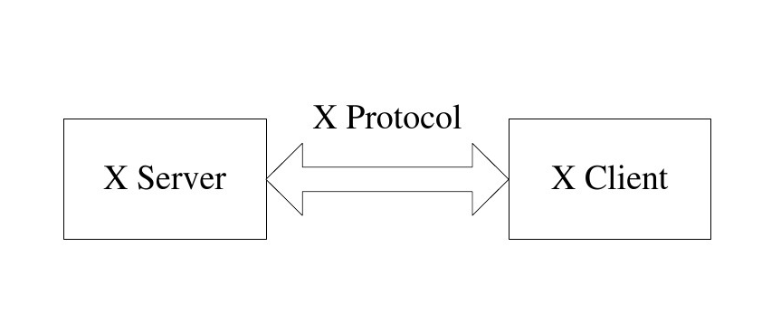
X Window 架构
X Window从逻辑上分为三层：
X服务器——X Server
X客户端——X Client
X通讯协议——X Protocol
这样做的优点是你可以把服务器运行于和你的显示器所在的机器不同的另一台机器上。

Slide 8
X Window 架构
X服务器——X Server是X Window的核心，它接受输入设备的输入信息，并控制屏幕的显示。负责所有有关图形显示的操作，控制输入输出，维护字体，颜色等相关资源，包括所有的你可以见到的图形元素的绘制。
X 服务器响应X客户机的显示请求建立窗口，由服务器程序将显示的具体要求翻译，并传给硬件设备，在窗口显示图形和文字，回应客户机程序的需求。每一套显示设备只对应唯一的一个X服务器。

Slide 9
X Window 架构
X客户端——X Client：提供GUI，是运行于图形化用户界面的应用程序。负责与用户直接交互。每个应用程序就是一个X客户， 它与硬件无关。
用户的输入信息由X服务器接收后，会传递给X客户机。X客户机根据用户的需求运行后，再发出相应的请求传给X服务器，最后由X服务器负责显示执行结果。这种交互一般来说是通过在底层调用xlib实现的。

Slide 10
X Window 架构
X通讯协议——X Protocol
X客户端和X服务器之间的一切交互操作都必须通过交换消息才能进行。消息的类型和用途就构成了X协议。只有借助X协议，X客户机与X服务器才能相互交换信息。
X协议定义了客户机－服务器中应用程序和它的显示的联系。通过这个协议，应用与它的显示被分离开来。
X Client与X Server之间的通信是异步的双向协议，任何提供字节流通信的方式都可以使用。

Slide 11
X Window 架构
X通讯协议——X Protocol
X服务器和X客户机之间的通信方式可分为两类：
X服务器和X客户机在同一台计算机上运行，两者通过计算机内部通信机制来传递信息。这是传统的图形化用户界面的工作方式。
X服务器和X客户机不在同一台计算机上运行，两者通过TCP/IP等网络协议进行通信，这是X Window特有的工作方式。此时，显示功能与应用程序的执行功能分别由不同的计算机来承担。

Slide 12
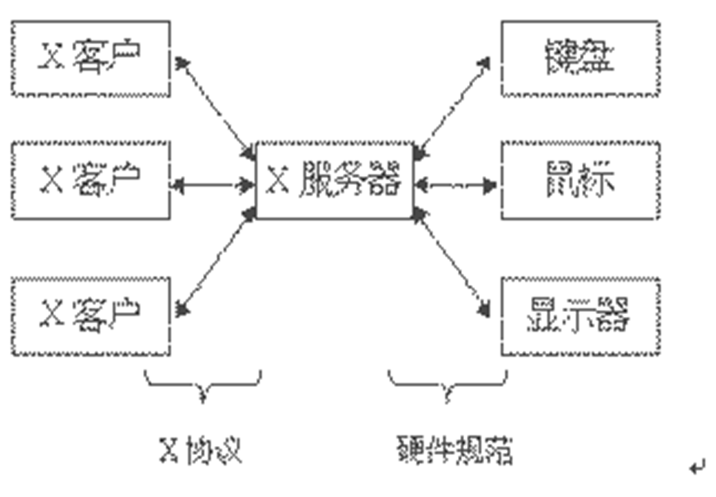
X Window的工作过程
(1) 用户通过鼠标键盘对X server下达操作命令
(2) X server传递用户操作信息给X client
(3) X client使用Server内存和处理器等资源进行程序
处理
(4) X client利用Request传回所要显示的结果
(5) X server将结果显示在屏幕上

Slide 13
窗口管理器
X Window只是一个框架，本身只定义了最基本的窗口功能，如建立窗口、显示图像、鼠标控制和键盘输入等。而负责窗口的操作，如改变大小、移动窗口、最大化或最小化等显示在X系统屏幕上的外观及控制等界面都要由窗口管理器（Window Manager）来管理。
一个窗口管理器是在X服务器开始后立即启动的。
Linux窗口的元素与Windows操作中窗口基本相同，都包括几个基本的组件：边框、标题栏、按钮和窗口菜单等。还有一些功能部件（如菜单栏和工具栏）是由应用程序本身提供的，并由应用程序所使用的图形库来决定它们的外观。

Slide 14
Linux桌面环境
所谓桌面环境就是包括窗口管理器、面板、桌面、以及一整套应用程序和系统工具在内的套件。
桌面系统它控制桌面图标和目录的出现位置、桌面和目录选单的内容，以及控制在桌面图标、目录和选单上进行键击和拖动操作所产生的效果。
目前Linux系统两种主要的桌面系统环境是GNOME和KDE。

Slide 15
KDE和GNOME
KDE和GNOME到底是什么?他们和WM又有什么关系?
两个误区:
Gnome和KDE 是窗口管理器
Gnome和KDE是 X Window
经常看到有人问：“装哪种 Xwindow 好啊？GNOME 还是 KDE？”
GNOME 和 KDE 是“桌面环境”，或者也可以叫做桌面系统。它们的设计目的是提供一致的方便的操作方式来满足普通用户的需要。

Slide 16
4.2 GNOME
GNOME简介
GNOME是GNU网络对象模型环境（GNU network object model environment）的缩写，GNOME源自美国，是GNU项目的一部分，是完全开放源代码的自由软件。在RedHat Linux系统中，已经将GNOME作为默认的桌面系统环境。
GNOME桌面环境的使用方法和Windows非常相似。用户可以在桌面或面板上添加文件和程序的图标；可以拖动图标；双击图标打开对应的文件或程序；还可以利用配置工具来改变系统设置。

Slide 17
Linux图形化桌面系统
GNOME与X Window和窗口管理器的关系：
X窗口系统支持在屏幕上画出图形组件。它是整个系统的基础，提供了所有库函数和支持图形显示的技术。
窗口管理器是定义窗口显示方法的软件。GNOME是一个运行在X窗口系统和窗口管理器之上桌面环境。

Slide 18
GNOME环境
GNOME桌面环境由三部分组成
GNOME面板
用于启动当前所有可能运行的程序，是个折叠式菜单，与WINDOWS的“开始”菜单相似。
是屏幕最下边的一个长条，是GNOME操作界面的内核部分，可在上面运行所有程序。
菜单系统
位于底部或顶部面板的最左侧，包到应用程序和管理工具的快捷方式。
GNOME桌面
是功能强大的GUI桌面环境。可放置多个图标和窗口。
常用的项目可以拖到桌面上用于提高速度，类似于WINDOWS的快捷方式

Slide 19
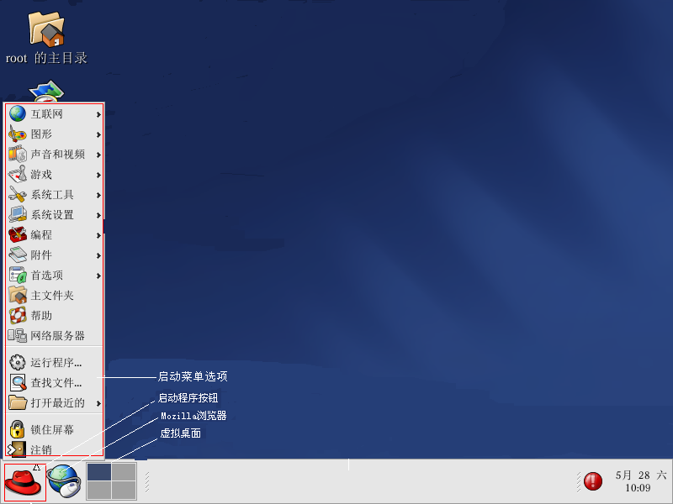
GNOME 桌面

Slide 20
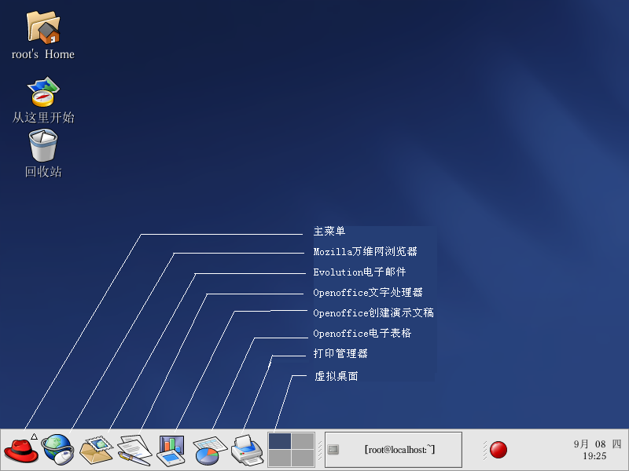
GNOME 桌面环境

Slide 21
1. 主菜单
它是系统中所有应用程序的起点，从这里可以启动绝大多数的应用程序。单击主菜单按钮，它会像Windows里的【开始】菜单一样弹出。
3. 工作区切换器
工作区切换器把每个工作区(或桌面)都显示为一个小方块，然后在上面显示运行着的应用程序。默认为4个工作区。
5. 通知区域
Red Hat网络更新通知工具是通知区域的一部分。它提供一种简捷的系统更新方式。如果是“叹号”图标，说明系统需要升级；如果是“对号”图标，说明系统处于最新状态。
6. 插件小程序
它是完成特定任务的小程序。例如，时钟日历、CPU负荷情况查看器等。
2. 程序启动器
程序启动器是Linux应用程序的启动链接。如同Windows中的快捷方式。
4. 窗口列表
显示任意桌面上运行的应用的程序名的小程序。

Slide 22
GNOME的面板
面板操作
移动面板
添加新面板
修改面板属性
向面板添加对象
移动面板中的对象

Slide 23
GNOME的面板
GNOME面板种类:有边缘面板、角落面板、浮动面板、滑动面板和菜单面板5种不同属性的面板。
除菜单面板只能添加一次外，其他种类的面板都可以添加多次。
右击面板空白处在弹出的面板快捷菜单中选择“新建面板” 通过鼠标拖动的方式，将其放置在想放置的位置。
若要删除某面板，可在要删除的面板上用鼠标右键单击，在弹出的快捷菜单中选择“删除该面板”即可。

Slide 24
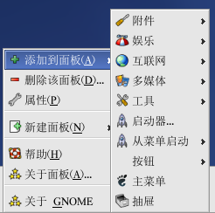
添加面板小程序
在面板快捷菜单中选择“添加到面板…”→在列表框中选择要添加的面板小程序→单击，即可实现将选择的面板小程序添加到面板中。
删除面板小程序
在面板小程序对象上用鼠标右键单击→在弹出的快捷菜单中选择“从面板上删除”菜单项即可。

Slide 25
GNOME桌面
初始桌面包括 :
“<用户名>的主目录”、
“从这里开始”
“回收站”
root用户桌面上所保存的所有项目都保存在目录/root/.gnome-desktop/下，其它用户的桌面上所保存的所有项目都位于该用户主目录下的.gnome-desktop目录中，该目录是个点文件，一般隐藏显示。

Slide 26
GNOME桌面
虚拟桌面
—在默认环境下，GNOME提供了四个虚拟桌面。
—用户可以通过面板上的切换工具在这些虚拟桌面之间切换。 虚拟桌面为用户同时执行多个程序提供了一个很好的组织形式。
—用户可以在每个虚拟桌面上运行若干应用程序。 并且可以通过窗口的操作，将一个窗口移动到其他的虚拟桌面上运行。

Slide 27
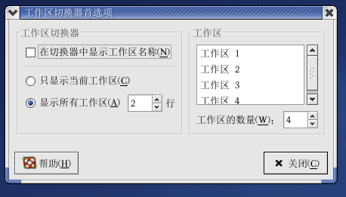
设置工作区
右击底部面板的工作区切换器，弹出快捷菜单，从中选择“首选项”命令，弹出的“工作区切换器首选项”对话框，在此可以设置工作区的数量、名称和显示形式。

Slide 28
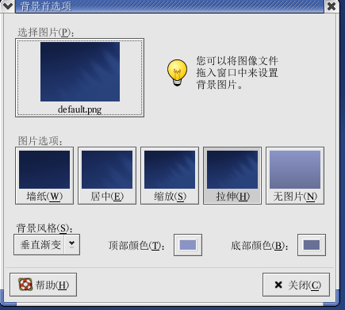
设置桌面背景
选择主菜单中“首选项”菜单中的“背景”，或从桌面快捷菜单中选择“改变桌面背景”，在弹出的“桌面背景首选项”对话框中可以改变桌面背景图片。

Slide 29
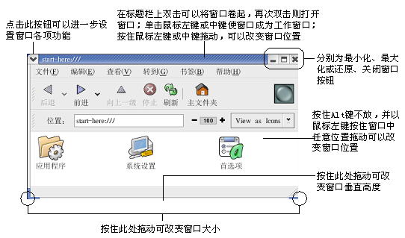
GNOME的窗口
窗口的基本操作
调整窗口大小、移动窗口、最大化、最小化、关闭窗口等操作与Windows的对应操作几乎一样

Slide 30
GNOME的窗口
与Windows下的窗口不同的操作有：
卷起：窗口卷起后只剩下窗口标题栏可见，GNOME默认将鼠标在窗口标题栏上双击作为窗口的卷起操作，也可以右单击窗口标题栏，选择【卷起】命令。对于卷起以后的窗口，鼠标双击标题栏或者右单击窗口标题栏，选择【展开】命令可使窗口恢复原样。
移动到别的工作区：右单击窗口标题栏，选择“移动到工作区 <工作区名>”，可将该窗口移动到指定的工作区，同时该窗口从原来的工作区消失。
复制到别的工作区：右单击窗口标题栏，选择“放在所有工作区上”命令，将该窗口在各个工作区生成一个备份。

Slide 31
鼠标操作
使用鼠标
—在GNOME中，鼠标的三个键分别有不同的用途，一般地：
鼠标左键用于选中和拖动目标
鼠标的右键提供一个关于选中目标的菜单
中键用于粘贴操作或是移动目标
—如果是只有两个键的鼠标，可以同时按下左键和右键来模拟中间键。

Slide 32
在GNOME中运行应用程序
在GNOME中运行应用程序的方法：
从主菜单中选择并运行应用程序。
双击桌面上的快捷图标运行应用程序。
如果正在使用GNOME文件管理器，可以双击可执行文件来运行这个程序。
双击桌面上的“从这里开始”图标，然后选择“应用程序”图标来进入。
从主菜单中选择“运行程序…”来运行任何应用程序。

Slide 33
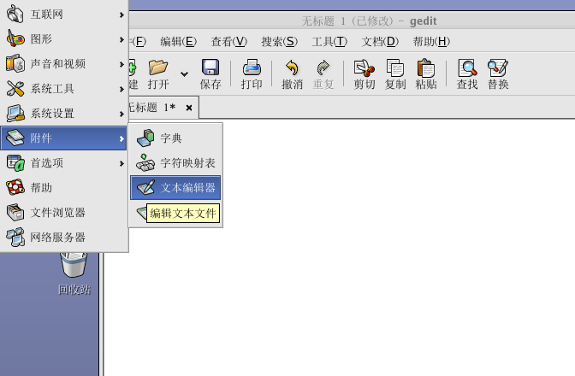
文本编辑
在linux环境中，常见的中文输入法有紫光拼音输入法、小企鹅输入法。

Slide 34
GNOME的文件管理器Nautilus
Nautilus简介
GNOME桌面环境包括了一个叫做Nautilus的文件管理器，它是一个强大而有效的图形化工具。其功能类似Windows中的资源管理器。
Nautilus除了具有传统的文件管理器的功能外，还允许用户从一个综合界面来配置桌面、配置Red Hat Linux系统、浏览图片、访问网络资源等。
Nautilus 已成为整个桌面的“外壳” 。

Slide 35
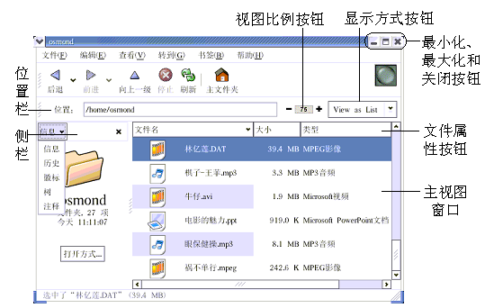
Nautilus的窗口操作
Nautilus的窗口
Nautilus文件管理器主要由菜单栏、工具栏、位置栏、状态栏、侧栏和浏览窗格等组成 。

Slide 36
Nautilus
Nautilus的功能
浏览整个Linux系统的目录树结构。
管理文件和目录（包括查找、打开、移动、复制和删除等）。
运行脚本文件（命令批处理文件）。
为管理桌面和系统提供了一个综合界面。

Slide 37
启动 Nautilus
启动 Nautilus的方法：
从主菜单选“主文件夹”
双击桌面上的用户主目录图标
用鼠标右击桌面，从快捷菜单中选择“新建窗口”
双击已经挂载了的桌面上的软盘或光盘图标
从主菜单选“运行程序”，在弹出的窗口中输入Nautilus
在终端窗口中输入nautilus

Slide 38
nautilus的窗口元素
主视图窗口可以显示：
文件及属性
文件夹及属性
FTP站点内容

Slide 39

侧栏
在Nautilus菜单中选择“侧栏”或按快捷键F9显示此栏。
侧栏有五种显示方式
信息：显示文件或文件夹的信息。
历史：显示最近浏览过的文件或文件夹。
徽标：显示徽标，可以用徽标对主视图窗口的文件或文件夹作标记。
树：显示整个目录树。
注释：显示文件或文件夹的注释信息。

Slide 40
nautilus的窗口元素
显示方式按钮
View as Icons：图标显示
View as List：列表显示
查看方式…：调用应用程序显示
文件属性按钮
视图比例按钮
位置栏

Slide 41
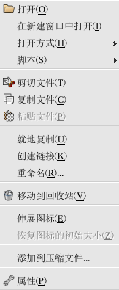
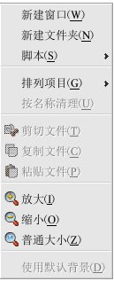
nautilus的快捷菜单
在主视图窗口中的文件或文件夹上右击
在主视图窗口中的空白处右击

Slide 42
使用Nautilus管理文件夹和文件
在Nautilus中选择文件或文件夹
在Nautilus中移动/复制/链接文件或文件夹
—使用鼠标拖放方法
—使用剪贴/复制/粘贴方法移动/复制文件或文件夹
新建文件夹
文件/文件夹更名
将文件/文件夹移动到回收站
删除文件/文件夹
修改文件/文件夹的属性

Slide 43
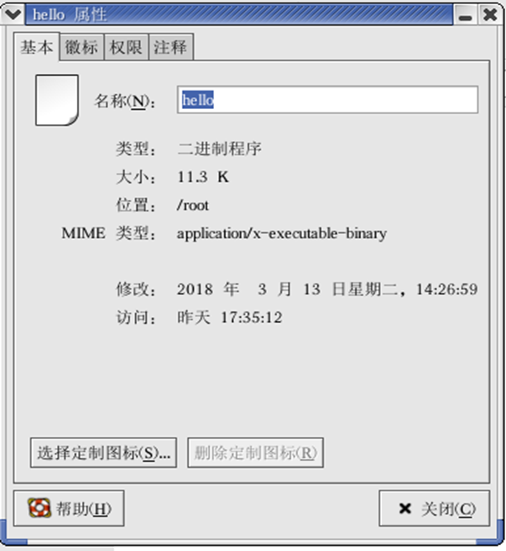
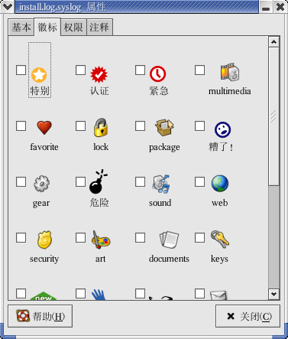
修改文件属性

Slide 44
系统配置
可以用两种途径实现
在主菜单中选“系统设置”，再在菜单中选择配置项目
双击桌面上的“从这里开始”图标，选择“系统设置”，然后在界面中选择配置项目。

Slide 45
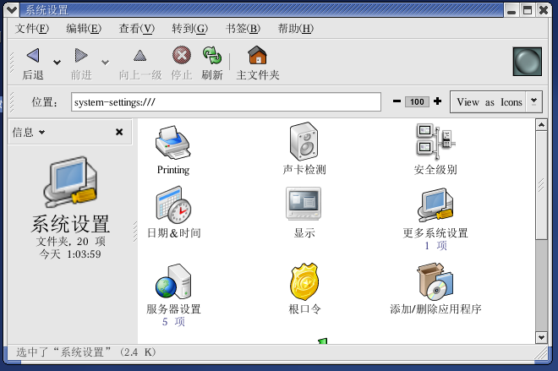
系统配置

Slide 46
系统设置
“从这里开始”视窗
“从这里开始”屏幕中包括了许多图标，这些图标允许用户使用最喜欢的应用程序；编辑桌面首选项，进入主菜单项目，使用服务器配制工具，以及编辑系统设置。
1. 定制桌面
背景
音效
键盘快捷键
2. 定制系统
日期&时间
声卡检测
用户和组群
Printing

Slide 47
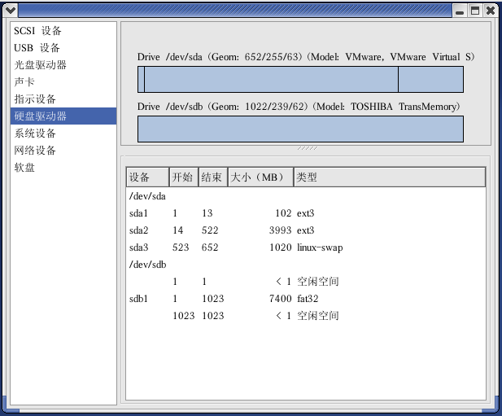
系统信息显示
硬件浏览器
选择“主菜单”→“系统工具”→“硬件浏览器”

Slide 48
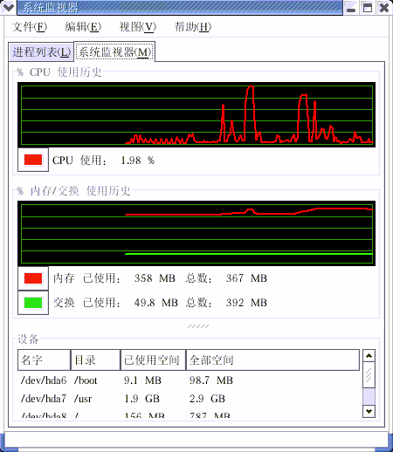
系统信息显示
系统监视器
选择“主菜单”→“系统工具”→“系统监视器”

Slide 49
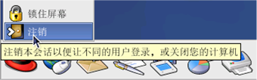
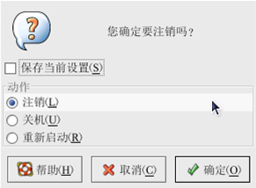
图形界面注销、关机和重启

Slide 50
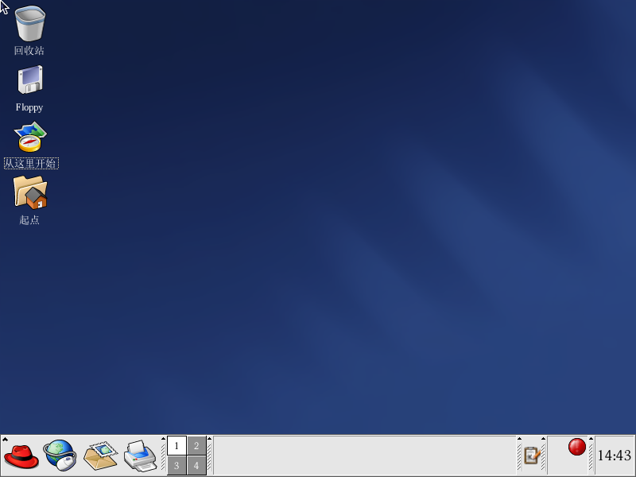
4.3 KDE桌面环境
KDE（K Desktop Environment），即K桌面环境，源自德国。 KDE从外表上看同GNOME很相似，也是由面板和桌面组成。两者在操作上也很类似。

Slide 51
桌面切换
在X Window下切换桌面：
在桌面环境中完成切换选择
“主菜单/系统工具/更多系统工具/Desktop Switching tool ”
在登录界面实现选择

Slide 52
4.4 字符界面简介
Linux与UNIX操作系统类似，在字符界面下使用相关的Shell命令就可以完成操作系统的所有任务。图形化用户界面的出现，为用户提供了简便易用的操作平台。虽然图形化用户界面比较简单直观，但字符界面模式下不需要占用太多的系统资源。特别是在计算机的远程管理和服务器环境中，使用命令行模式的优势更为明显。
要熟练运用Linux操作系统，字符界面以及shell命令是必须要掌握的核心内容。

Slide 53
字符界面
虚拟终端
Linux具备虚拟终端功能，可为用户提供多个互不干扰、独立工作的工作界面。用户面对的虽然是一套物理终端设备，但是仿佛在操作多个终端设备。每个终端之间相互独立。本地登录默认有7个，1~6是字符界面，第7个是图形化用户界面（启动后）。
用户可以相同或不同的用户账号登陆各虚拟终端，终端之间可以相互切换。

Slide 54
登录终端控制台
登录终端控制台有两种方式：
一种是在桌面系统中使用终端仿真器；
另一种是直接在字符界面登录终端。

Slide 55
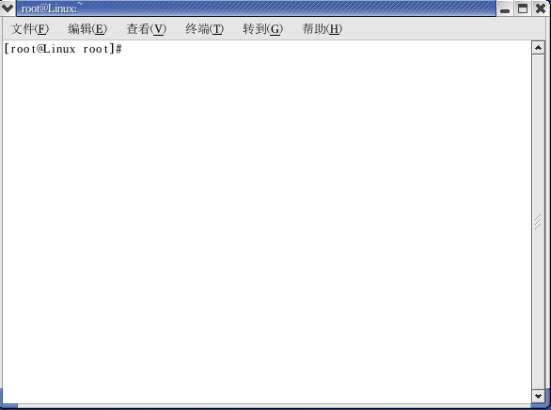
登录终端控制台
GNOME下的虚拟终端
选择主菜单下“系统工具”菜单中的“终端”可打开
GNOME下的虚拟终端 ，或从桌面快捷菜单中选择“新
建终端”。

Slide 56

登录终端控制台
直接登录终端界面
如果从图形化界面进入字符界面，则可以使用“Ctrl+Alt+Fn”(n为终端号，F1~F6均可）组合键可以从图形化界面切换到字符界面的虚拟终端。
若要切换回图形界面，可以使用“Ctrl+Alt+F7”。
字符界面下的用户登录

Slide 57
字符界面
与Windows不同的是：Linux界面下输入口令，屏幕上没有任何显示，并不会出现类似“******”的字符来提醒用户已经输入了几个字符。这种方法进一步提高了系统的安全性。
只要不是第一次登录，屏幕都会显示该用户上次登录系统的时间以及登录的终端号。
第一次登录Linux系统必须以超级用户root身份登录。这个账号对系统的一切拥有完全的控制权限。通常用root账号进行系统管理及维护，包括建立新的用户账号，启动、关闭、后备及恢复系统等。
登录的方式是在系统提示符后键入root， 例如：
login：root
Password：

Slide 58

字符界面
键入root账号后，按下回车键，然后在系统提示Password后输入超级用户的密码。系统将验证输入的用户名和密码是否正确，若正确，会出现如下提示：
［root@ Linux root］ #
这表明已经进入系统，此处的“#”符号是超级用户的系统提示符，而普通用户的提示符是“＄”。
如果密码输入错误，将出现如下提示：
Login incorrect
稍后，又会出现“login：”，要求重新输入用户名。

Slide 59
字符界面
如果图形界面属于未开启状态（如直接登录字符界面，或退出了图形界面），则需要首先输入命令“startx”启动 X Window。

